Slide 1
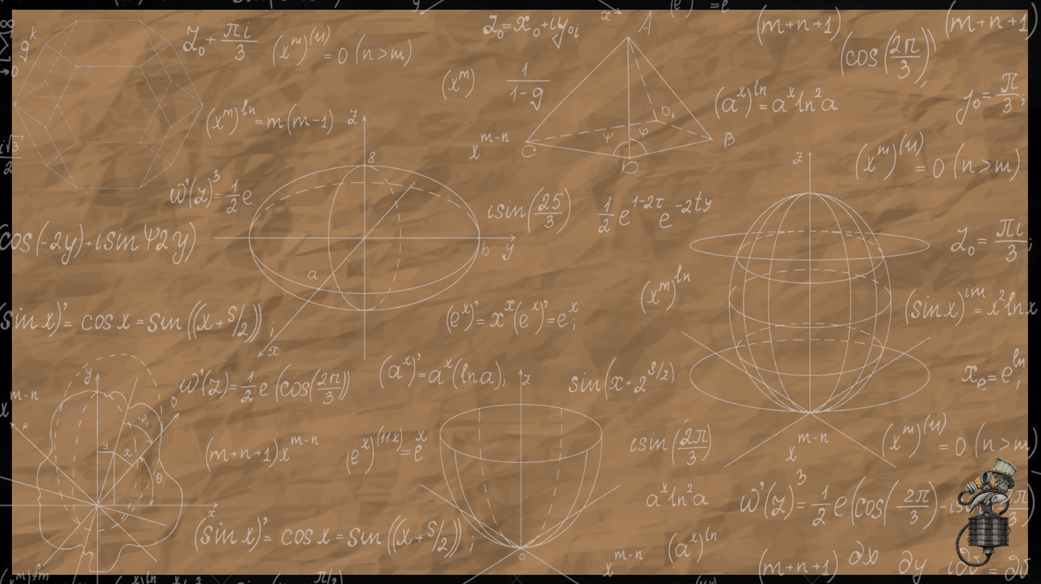

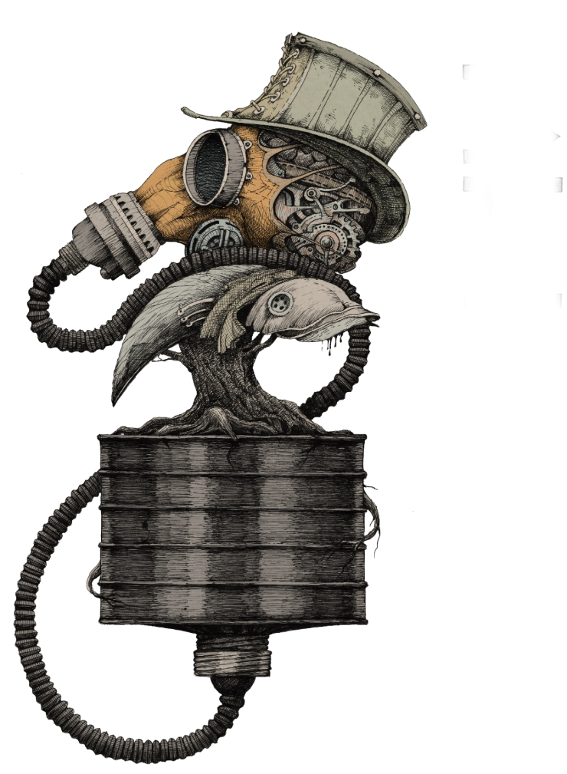


Bunker postapocalyptic steampunk bar
četrtek, 2. 3. 2023
20:00-22:00

Slide 2






Tabela z odgovori
  (točke)
SHAME
0. vprašanje
40 vprašanj
  20+20

Slide 3
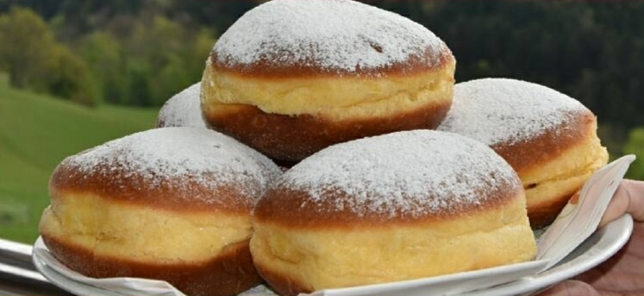
0. vprašanje
Približno koliko krofov so doslej (od leta 1961 naprej) prodali v Gostišču na Trojanah?

Slide 5
Odgovor na 0. vprašanje
Približno koliko krofov so doslej (od leta 1961 naprej) prodali v Gostišču na Trojanah?
140.000.000

Slide 6
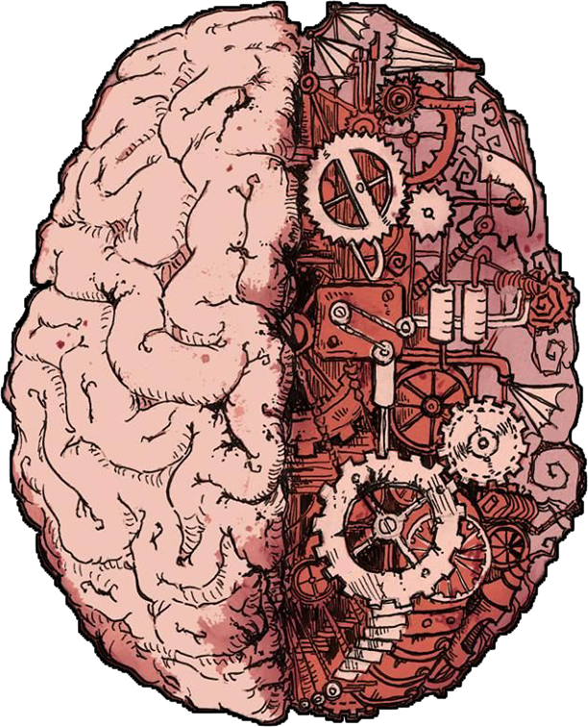

VPRAŠANJA (PRVI DEL)

Slide 7
1. V kateri državi praznujejo danes, 2.3., državni praznik pod nazivom „Adwa Victory Day“? Tako se imenuje po mestu na severu te države, kjer so leta 1896 domačini premagali številčnejšo italijansko vojsko.
Namig: ta država bi naj bila domovina kave.

Slide 8
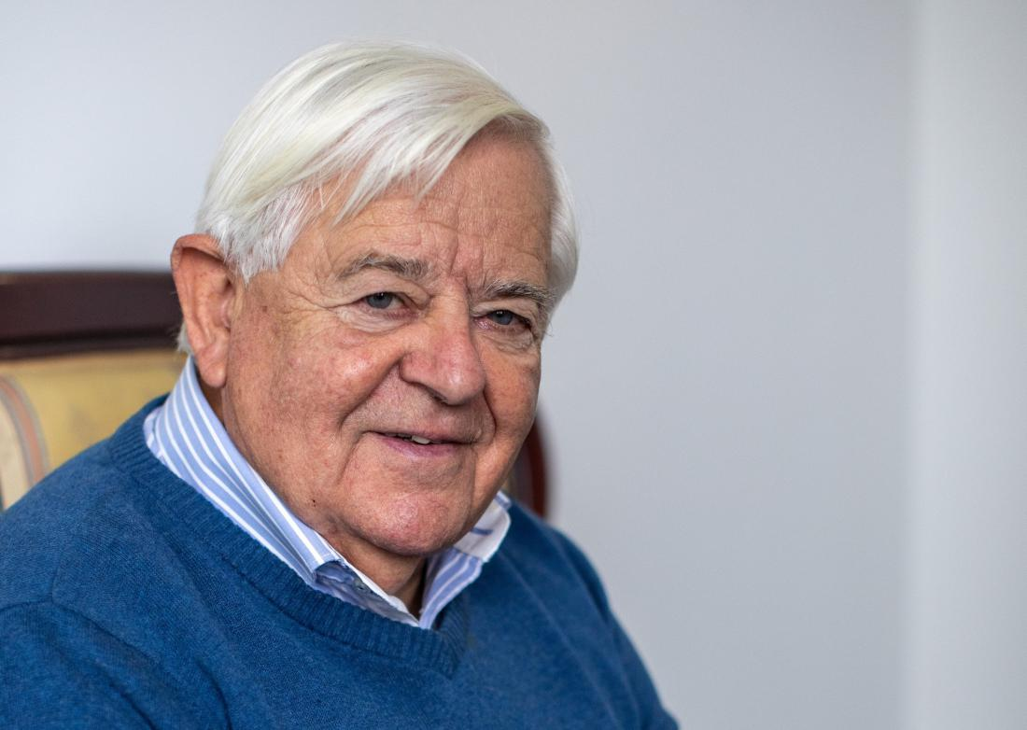
2. Iz katerega kraja na Goričkem je prvi predsednik Republike Slovenije Milan Kučan?

Slide 9
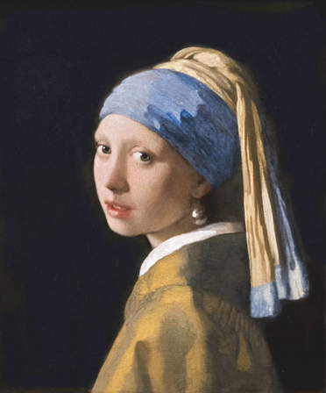
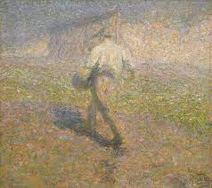
3. POIMENUJTE AVTORJE SLIK
A)
B)

Slide 10
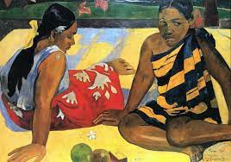
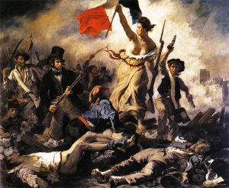
C)
D)

Slide 11
4. Kdo je bil zvezda šova ob polčasu (halftime showa) letošnjega 56. Super Bowla, ki je potekal 13. 2. in kjer je moštvo Kansas City Chiefs premagalo Philadelphio Eagles z rezultatom 38:35?

Slide 12
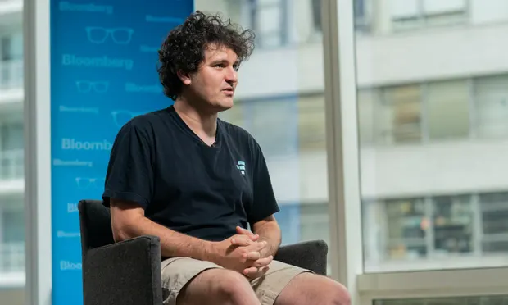
5. Kako se imenuje kriptoborza, ki je „propadla” lanskega novembra in katere direktor Sam Bankman-Fried je trenutno v priporu?

Slide 13
6. Katera divja zver iz družine mačk bi se naj ob koncu junija oz. začetku julija 2021 potikala po Prekmurju? Opazili naj bi jo v Lendavskih goricah, Strehovcih, Moravskih toplicah in Vaneči.

Slide 14
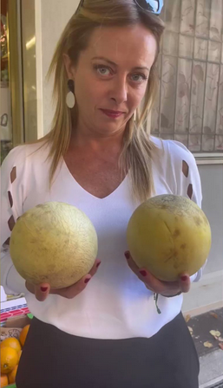
7. Kako se imenuje trenutna italijanska premierka?

Slide 15
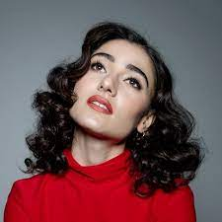
8. 31 let po Babici, gre na jug še Dedek. To je film, ki se v začetku tega leta predvaja pri nas, v tem nadaljevanju ima glavno vlogo Boris Cavazza. Nas pa zanima, hčerka katerega znanega igralskega para (zanimata nas ime očeta in mame), ki igra tudi pomembno vlogo v tem filmu, je na sliki?

Slide 16
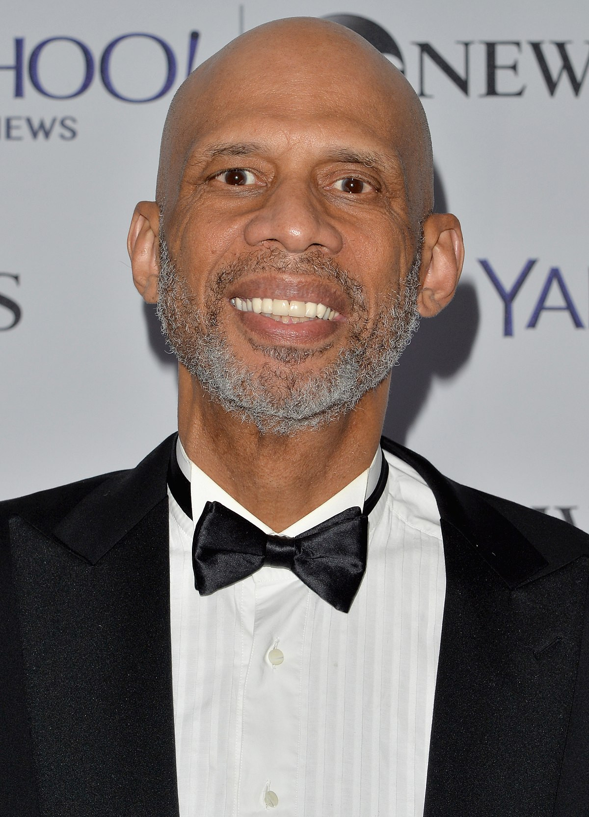

9. 8. februarja letos je LeBron James postal košarkar z največ doseženimi točkami v ligi NBA. Na prvem mestu je prehitel košarkarja desno spodaj na sliki, ki je bil več desetletij (od leta 1989) na prvem mestu z 38.387 točkami. Kako se imenuje ta nekdanji košarkar?

Slide 17
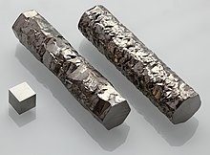
10. Kako se imenuje kemijski element, kovina z atomskim številom 40 v periodnem sistemu, ki je podobna titanu ter zelo odporna proti koroziji, zato se uporablja tudi v zobozdravstvu za izdelovanje zobnih prevlek in mostičkov?

Slide 18
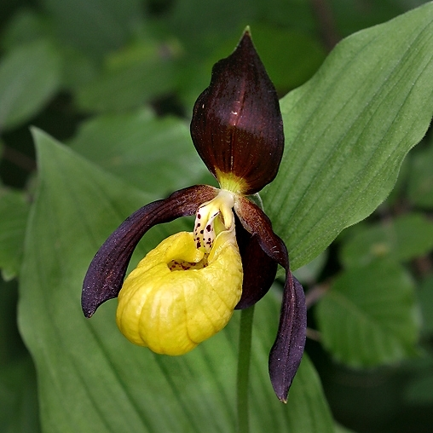
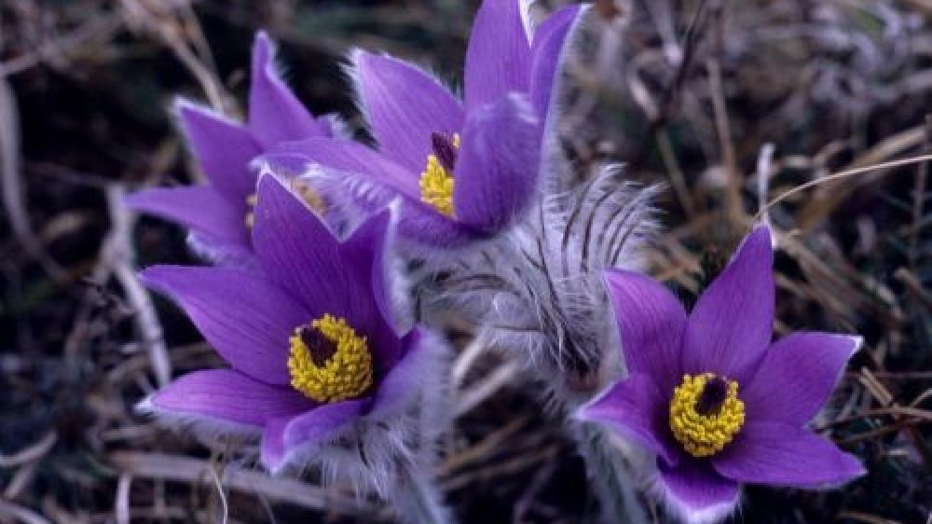
11. POIMENUJTE RASTLINI
A) B)

Slide 19

12. Kdo je bil nosilec slovenske zastave na otvoritveni slovesnosti 43. svetovnega prvenstva v nordijskem smučanju v Planici?

Slide 20
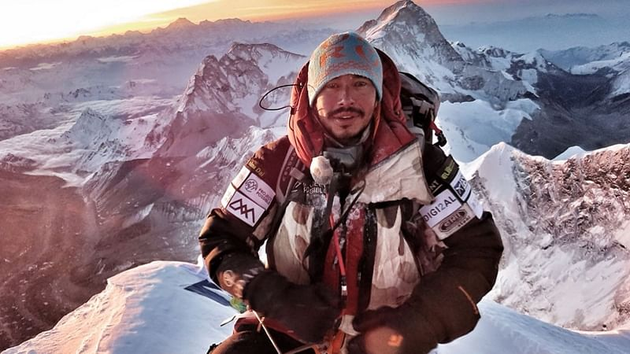
13. Kako se glasi naslov filma, ki je izšel leta 2021 na Netflixu in govori o nepalskem alpinistu Nimsu Purji, ki je najhitreje (v 7 mesecih) osvojil vse osemtisočake na svetu?
Namig: če veste, koliko je osemtisočakov na svetu, ste na dobri poti k pravilnemu odgovoru.

Slide 21
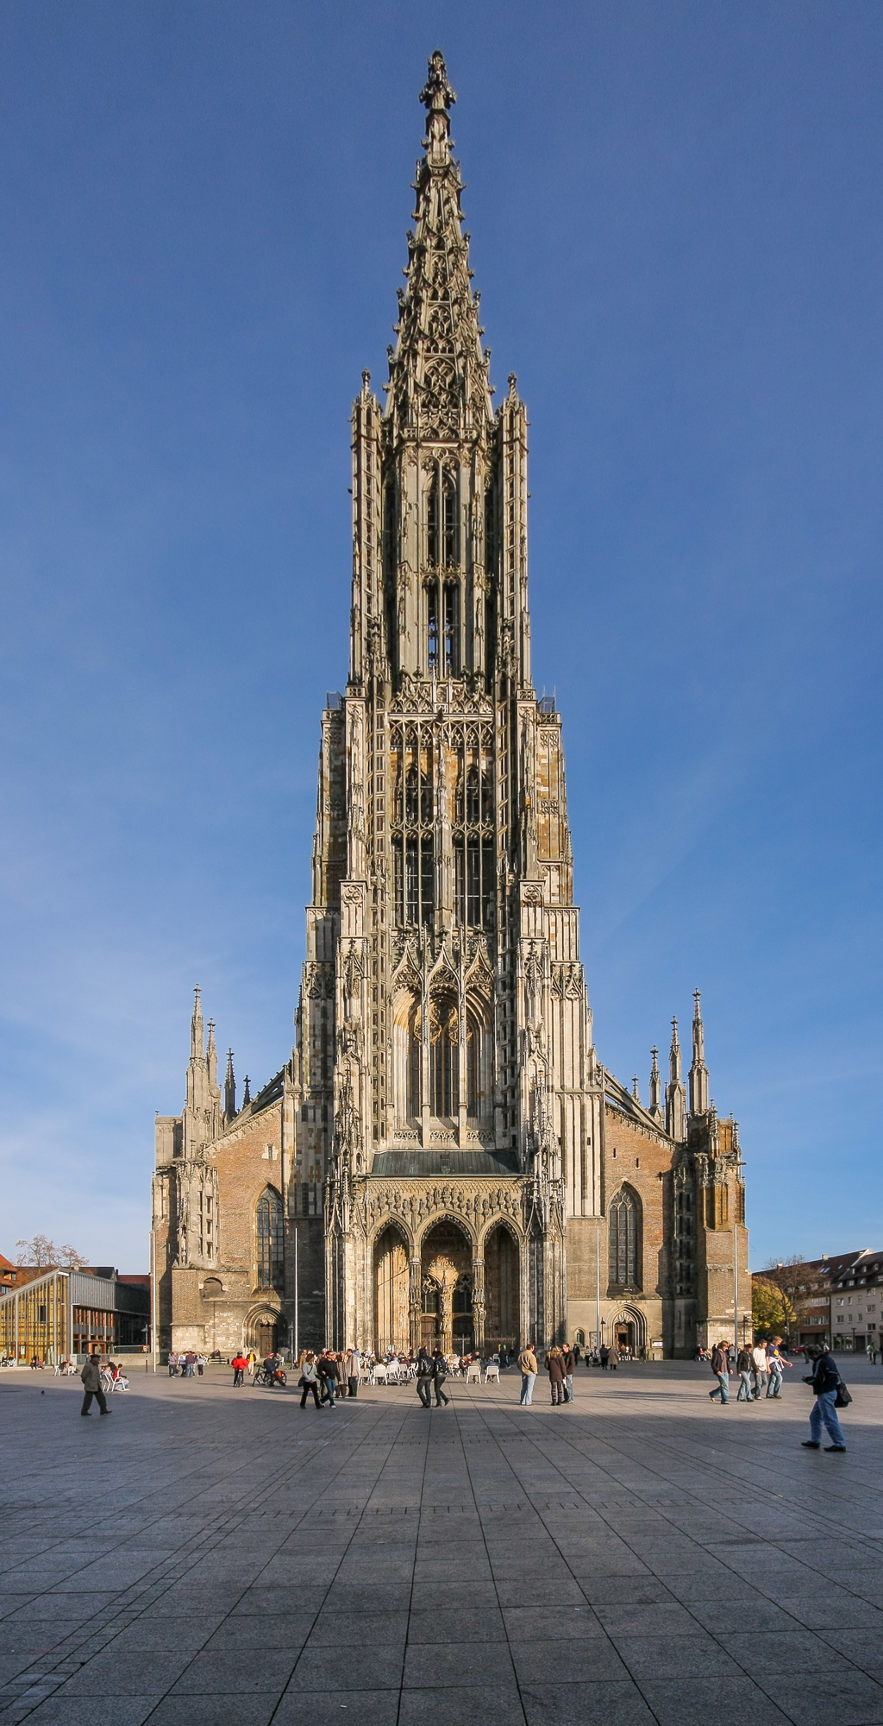
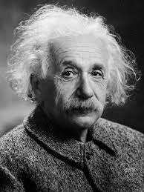
14. V katerem mestu je bil rojen Albert Einstein? Tam stoji tudi najvišja cerkev na svetu s 161,5 m. Začela naj bi se graditi v 14. stoletju, končana (renovirana) pa je bila leta 1890.

Slide 22
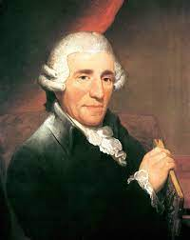
15. Kateri skladatelj naj bi bil „oče simfonije“ in godalnega kvarteta? Napisal naj bi 104 simfonije, kar ga postavlja za rekorderja med simfoničnimi skladatelji. Zraven tega bi naj njegov opus štel še več kot 80 godalnih kvartetov, 50 klavirskih sonat ter številne opere in koncerte. Skupno bi naj bil avtor več kot 750 del. Bil naj bi tudi mentor Mozartu in Beethovnu.

Slide 23
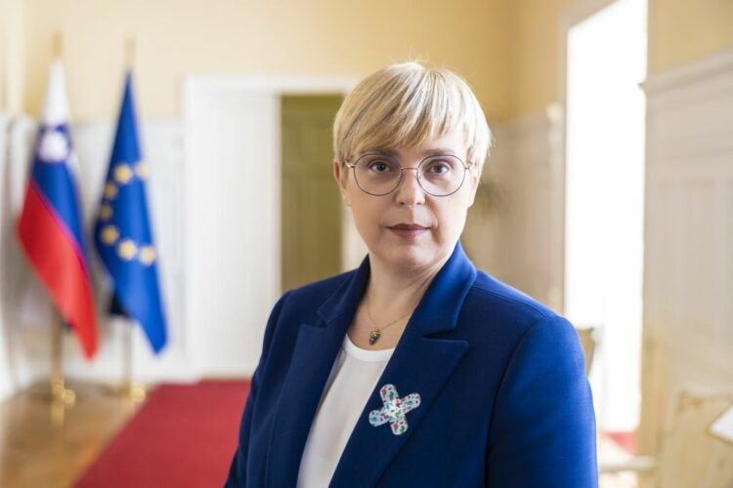
16. V katerem športu je v preteklosti že večkrat postala državna prvakinja v dvojicah naša sedanja predsednica Nataša Pirc Musar?

Slide 24

17. Kako se imenuje igra na sliki? Izdana je bila leta 2009 ter je napisana v programskem jeziku Java. Je videoigra z elementi igranja vlog, v kateri igralec gradi različne strukture iz raznovrstnih kock materiala v naključno generiranem svetu. Na lestvici najbolje prodajanih videoiger na svetu vseh časov zaseda drugo mesto z 238 milijoni prodaj, takoj za Tetrisom.
Za dodatno točko: Katero podjetje je razvilo oz. izdalo to igro?

Slide 25
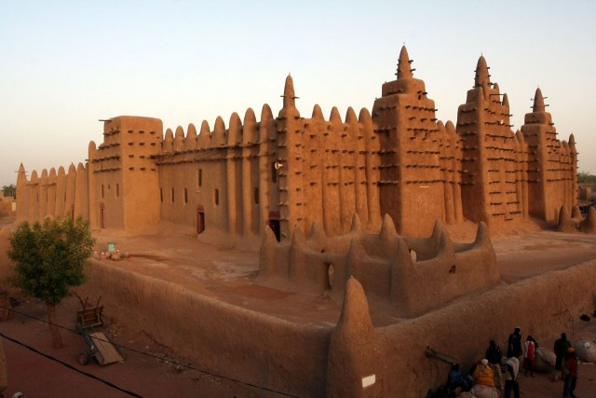
18. V kateri puščavi leži zgodovinsko mesto Timbuktu, ki je znano po svojem nekdanjem bogastvu, saj je bilo eno najpomembnejših trgovskih središč ter spada na Unescov seznam svetovne dediščine?

Slide 26
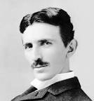
19. Znano dejstvo je, da Nikola Tesla ni bil nikoli poročen oziroma ni maral človeške družbe. Katera žival pa bi naj bila njegov najboljši prijatelj ali mogoče celo še kaj več? O njej naj bi enkrat izjavil:„ I loved that ….. as a man loves a woman, and she loved me. As long as I had her, there was a purpose to my life.”

Slide 27

20. KATERE IZMED NAŠTETIH DRŽAV SO ČLANICE ZVEZE NATO (TEH JE VSEH SKUPAJ TRENUTNO 30)?
A) AVSTRALIJA
B) ALBANIJA
C) TURČIJA
D) SEVERNA MAKEDONIJA
E) SRBIJA
F) MOLDAVIJA

Slide 28
ODGOVORI (PRVI DEL)

Slide 29

1. V kateri državi praznujejo danes, 2.3., državni praznik pod nazivom „Adwa Victory Day“? Tako se imenuje po mestu na severu te države, kjer so leta 1896 domačini premagali številčnejšo italijansko vojsko.
Namig: ta država bi naj bila domovina kave.
ETIOPIJI

Slide 30
2. Iz katerega kraja na Goričkem je prvi predsednik Republike Slovenije Milan Kučan?
KRIŽEVCI

Slide 31
3. POIMENUJTE AVTORJE SLIK
A) JAN (JOHANNES) VERMEER
B) IVAN GROHAR

Slide 32
C) PAUL GAUGUIN
D) EUGÈNE DELACROIX

Slide 33
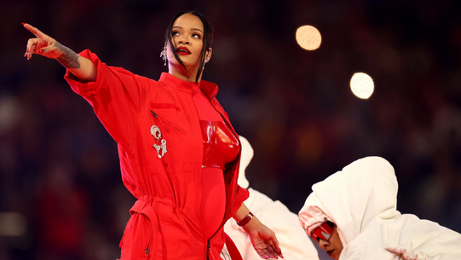
4. Kdo je bil zvezda šova ob polčasu (halftime showa) letošnjega 56. Super Bowla, ki je potekal 13. 2. in kjer je moštvo Kansas City Chiefs premagalo Philadelphio Eagles z rezultatom 38:35?
RIHANNA

Slide 34

5. Kako se imenuje kriptoborza, ki je „propadla” lanskega novembra in katere direktor Sam Bankman-Fried je trenutno v priporu?

Slide 35
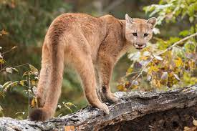
6. Katera divja zver iz družine mačk bi se naj ob koncu junija oz. začetku julija 2021 potikala po Prekmurju? Opazili naj bi jo v Lendavskih goricah, Strehovcih, Moravskih toplicah in Vaneči.
PUMA

Slide 36
7. Kako se imenuje trenutna italijanska premierka?
GIORGIA MELONI

Slide 37
8. 31 let po Babici, gre na jug še Dedek. To je film, ki se v začetku tega leta predvaja pri nas, v tem nadaljevanju ima glavno vlogo Boris Cavazza. Nas pa zanima, hčerka katerega znanega igralskega para (zanimata nas ime očeta in mame), ki igra tudi pomembno vlogo v tem filmu, je na sliki?
BRANKA ĐURIĆA „ĐURA“ in TANJE
RIBIČ (z imenom Zala Đurić Ribič)

Slide 38

9. 8. februarja letos je LeBron James postal košarkar z največ doseženimi točkami v ligi NBA. Na prvem mestu je prehitel košarkarja desno spodaj na sliki, ki je bil več desetletij (od leta 1989) na prvem mestu z 38.387 točkami. Kako se imenuje ta nekdanji košarkar?
KAREEM ABDUL – JABBAR (LEW AlCINDOR)

Slide 39
10. Kako se imenuje kemijski element, kovina z atomskim številom 40 v periodnem sistemu, ki je podobna titanu ter zelo odporna proti koroziji, zato se uporablja tudi v zobozdravstvu za izdelovanje zobnih prevlek in mostičkov?
CIRKONIJ (Zr)

Slide 40
11. POIMENUJTE RASTLINI
A) VELIKONOČNICA B) LEPI ČEVELJC

Slide 41
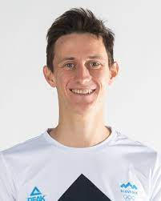
12. Kdo je bil nosilec slovenske zastave na otvoritveni slovesnosti 43. svetovnega prvenstva v nordijskem smučanju v Planici?
PETER PREVC

Slide 42
13. Kako se glasi naslov filma, ki je izšel leta 2021 na Netflixu in govori o nepalskem alpinistu Nimsu Purji, ki je najhitreje (v 7 mesecih) osvojil vse osemtisočake na svetu?
Namig: če veste, koliko je osemtisočakov na svetu, ste na dobri poti k pravilnemu odgovoru.
14 PEAKS: NOTHING IS IMPOSSIBLE

Slide 43
14. V katerem mestu je bil rojen Albert Einstein? Tam stoji tudi najvišja cerkev na svetu s 161,5 m. Začela naj bi se graditi v 14. stoletju, končana (renovirana) pa je bila leta 1890.
ULMU

Slide 44
15. Kateri skladatelj naj bi bil „oče simfonije“ in godalnega kvarteta? Napisal naj bi 104 simfonije, kar ga postavlja za rekorderja med simfoničnimi skladatelji. Zraven tega bi naj njegov opus štel še več kot 80 godalnih kvartetov, 50 klavirskih sonat ter številne opere in koncerte. Skupno bi naj bil avtor več kot 750 del. Bil naj bi tudi mentor Mozartu in Beethovnu.
JOSEPH HAYDN

Slide 45

16. V katerem športu je v preteklosti že večkrat postala državna prvakinja v dvojicah naša sedanja predsednica Nataša Pirc Musar?
BOWLINGU

Slide 46
17. Kako se imenuje igra na sliki? Izdana je bila leta 2009 ter je napisana v programskem jeziku Java. Je videoigra z elementi igranja vlog, v kateri igralec gradi različne strukture iz raznovrstnih kock materiala v naključno generiranem svetu. Na lestvici najbolje prodajanih videoiger na svetu vseh časov zaseda drugo mesto z 238 milijoni prodaj, takoj za Tetrisom.
Za dodatno točko: Katero podjetje je razvilo oz. izdalo to igro?
MINECRAFT
+1 TOČKA:
MOJANG STUDIOS

Slide 47
18. V kateri puščavi leži zgodovinsko mesto Timbuktu, ki je znano po svojem nekdanjem bogastvu, saj je bilo eno najpomembnejših trgovskih središč ter spada na Unescov seznam svetovne dediščine?
SAHARI

Slide 48
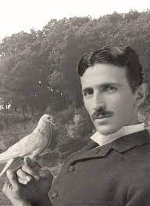
19. Znano dejstvo je, da Nikola Tesla ni bil nikoli poročen oziroma ni maral človeške družbe. Katera žival pa ni naj bila njegov najboljši prijatelj ali mogoče celo še kaj več? O njej naj bi enkrat izjavil:„ I loved that pigeon as a man loves a woman, and she loved me? As long as I had her, there was a purpose to my life.”
GOLOB

Slide 49
20. KATERE IZMED NAŠTETIH DRŽAV SO ČLANICE ZVEZE NATO (TEH JE VSEH SKUPAJ TRENUTNO 30)?
A) AVSTRALIJA
B) ALBANIJA (2009)
C) TURČIJA (1952)
D) SEVERNA MAKEDONIJA (2020)
E) SRBIJA
F) MOLDAVIJA

Slide 50
PAVZA

Slide 51
VPRAŠANJA (DRUGI DEL)

Slide 52
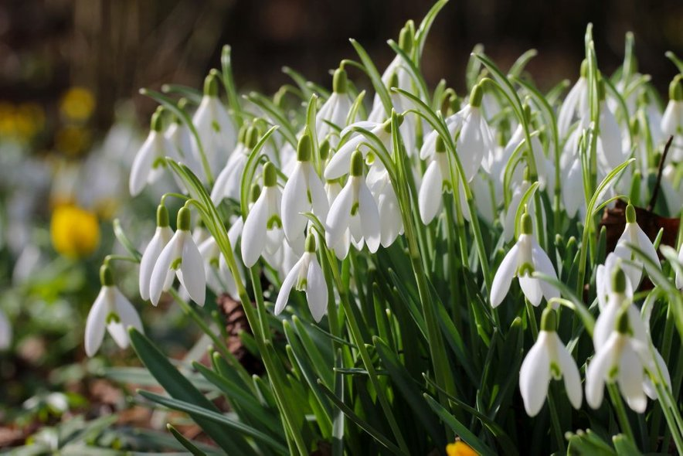
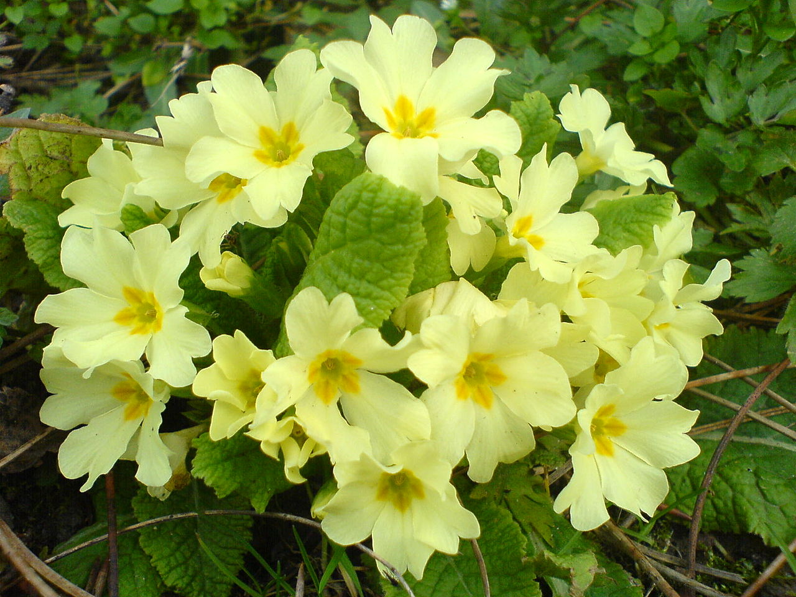
21. Naslov katere pesmi dueta Beti Jurković in Marjane Deržaj iz leta 1958 (z glasbo in besedilom Toneta Roša), predstavljata spodnji dve fotografiji?

Slide 53
22. Čeprav je opica, njegovo ime v slovenskem prevodu iz angleščine pomeni osla. O katerem junaku istoimenske franšize videoiger je govora?

Slide 54
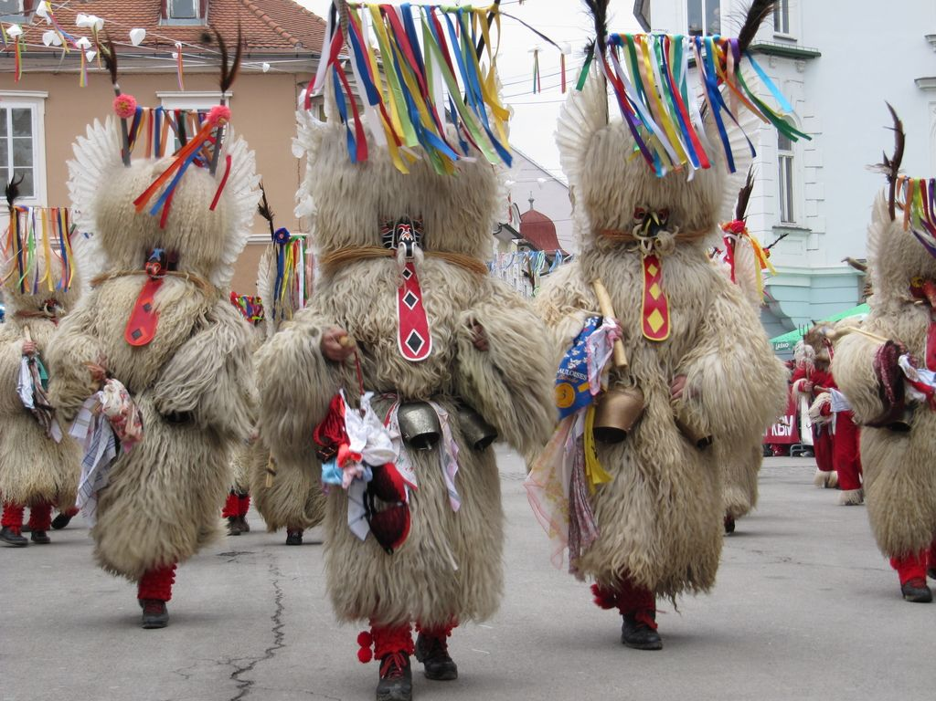
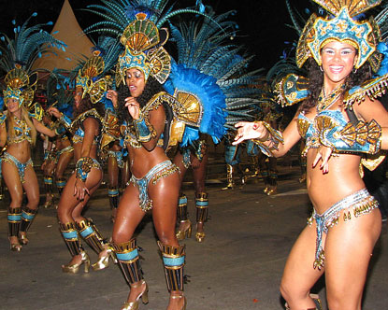
23. Imenujte države pustnih rajanj na spodnjih slikah.
A)
B)

Slide 55
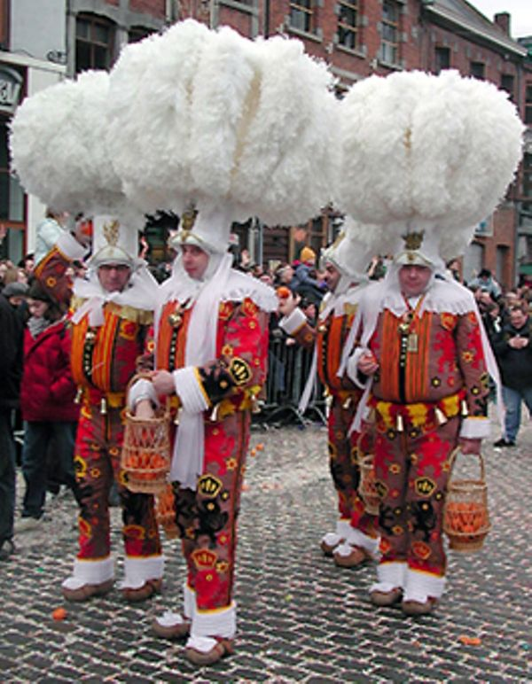
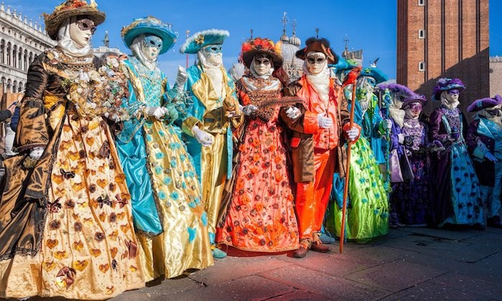
C)
D)

Slide 56
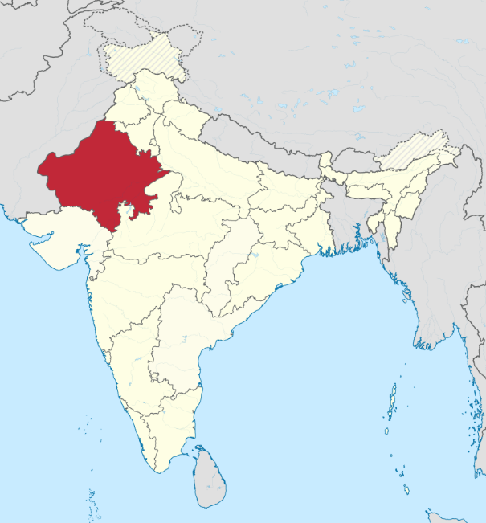
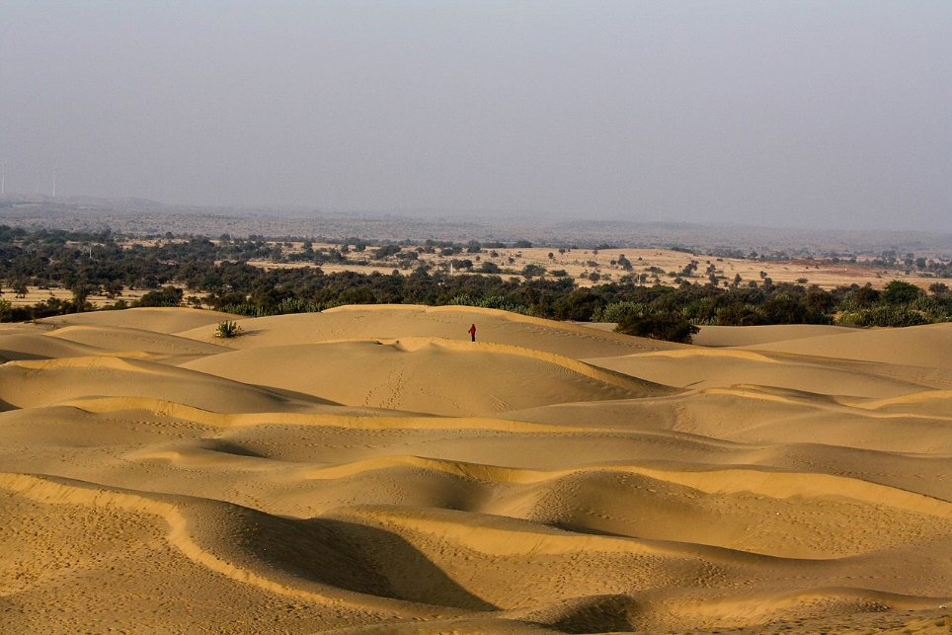
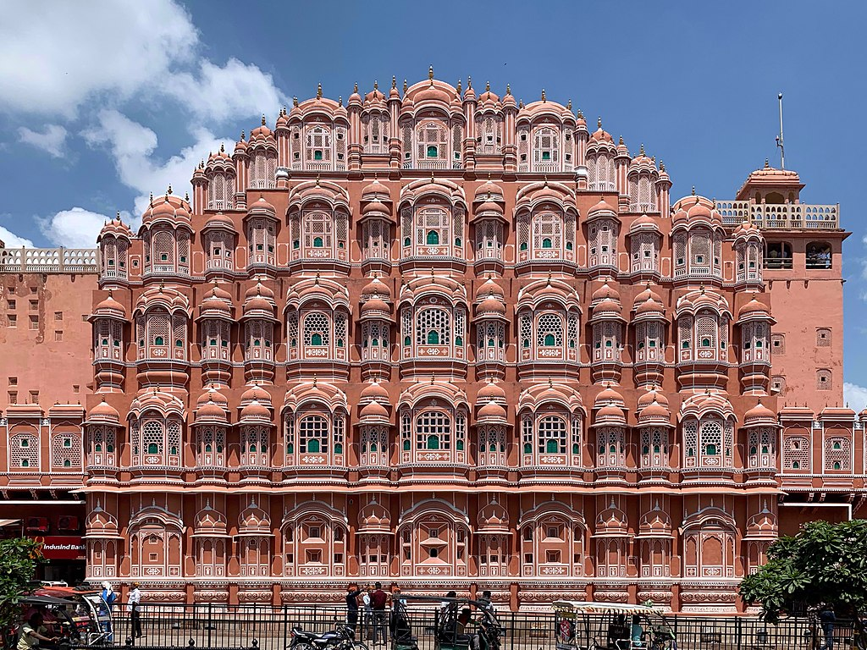
24. Katera je po površini največja indijska zvezna država, v kateri se nahaja 55% celotne puščave Thar, imenovane tudi Velika indijska puščava? Njeno glavno mesto je Džajpur. Enega od delov imena te zvezne države najdemo v imenu marsikatere srednjeazijske države, preostanek pa v indijskem kraljevem nazivu in tudi v priimku nekdanjega hrvaškega košarkarja, člana na koncu 80. let zelo uspešne Jugoplastike iz Splita ter srebrne hrvaške reprezentance z OI 1992 v Barceloni, ki se je kasneje preizkusil tudi v Ligi NBA za ekipo Boston Celtics.

Slide 57
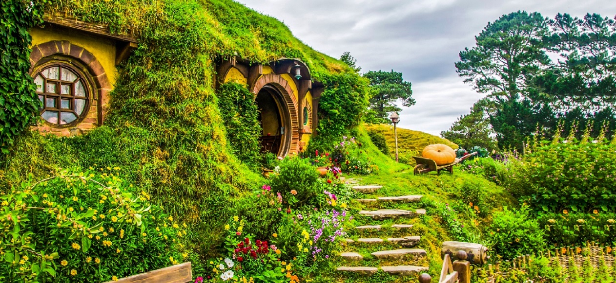
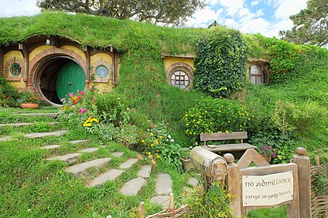
25. V kateri državi se nahaja Hobitovo (Hobbiton), šajerska vas hobitov iz okolice kraja Matamata, v kateri so snemali začetne prizore filma Gospodar prstanov: Bratovščina prstana? Iz iste države prihaja tudi režiser celotnih trilogij filmov Gospodar prstanov in Hobit Peter Jackson.

Slide 58
26. Katero od naštetih števil je večkratnik števila 3?
A) 117682
B) 137625
C) 158222
D) 179893

Slide 59
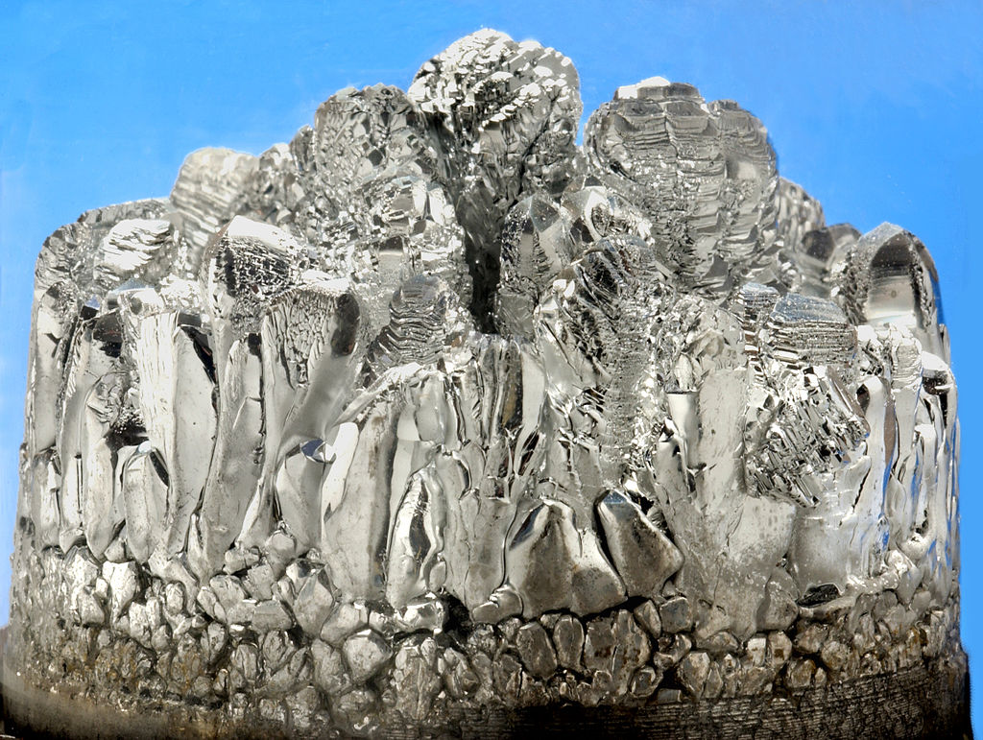
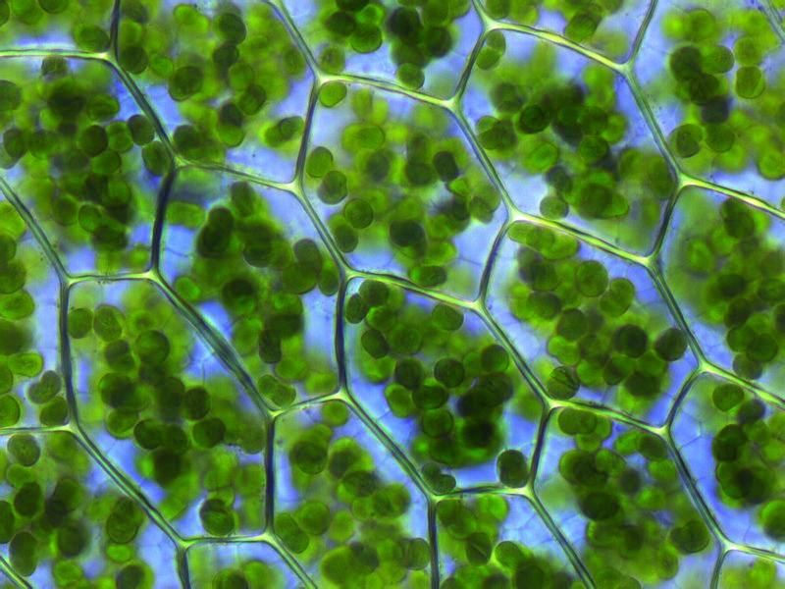
27. Kateri kovinski kemijski element je v središču cikličnega liganda molekule rastlinskega barvila klorofila? Njegovo atomsko število je 12, njegov citrat pa se v obliki tablet uporablja za sprostitev mišic ter zmanjšanje utrujenosti in izčrpanosti.

Slide 60
28. Kaj so prima, sekunda, terca, kvarta in kvinta?

Slide 61
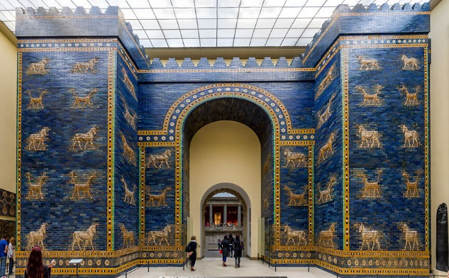
29. Osma vrata v notranjost katerega obzidanega zgodovinskega mesta so bila nekoč Ištarina vrata, ki so danes rekonstruirana razstavljena v Pergamonskem muzeju v Berlinu? V letih 1770-1670 in 612-320 pr. n. št. naj bi bilo to mesto največje na svetu, v njem je tudi uradno umrl Aleksander Veliki.

Slide 62
30.
A) Kako se imenuje premica dotikalnica, ki se v določeni točki dotika krivulje, njen naklon pa je enak odvodu te krivulje v tej stični točki (dotikališču)?
B) Kateri urbani družabni ples, ki izvira iz revnejših četrti Buenos Airesa in Montevidea, se nahaja tudi v naslovu klasičnega filma Bernarda Bertoluccija iz leta 1972, v katerem igrata glavni vlogi Marlon Brando in Maria Schneider?

Slide 63
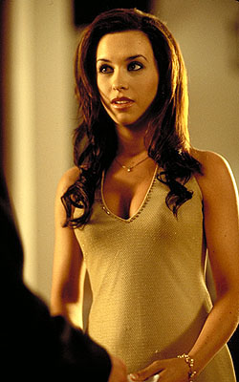
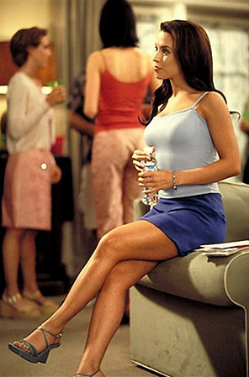

31. Kateri priimek si delita dekle Amanda iz parodičnega filma Pa ne še en film za mulce (Not Another Teen Movie), ki se v njem pojavi trikrat v počasnem posnetku kot perfektno dekle z glasbeno podlago pesmi Can‘t Fight This Feeling glasbene skupine REO Speedwagon, in nekdanji teniški igralec, zmagovalec 6 turnirjev za Grand Slam, znan po dive voleju, ki je imel v času svojega prestajanja zaporne kazni oznako/ime A2923EV?

Slide 64
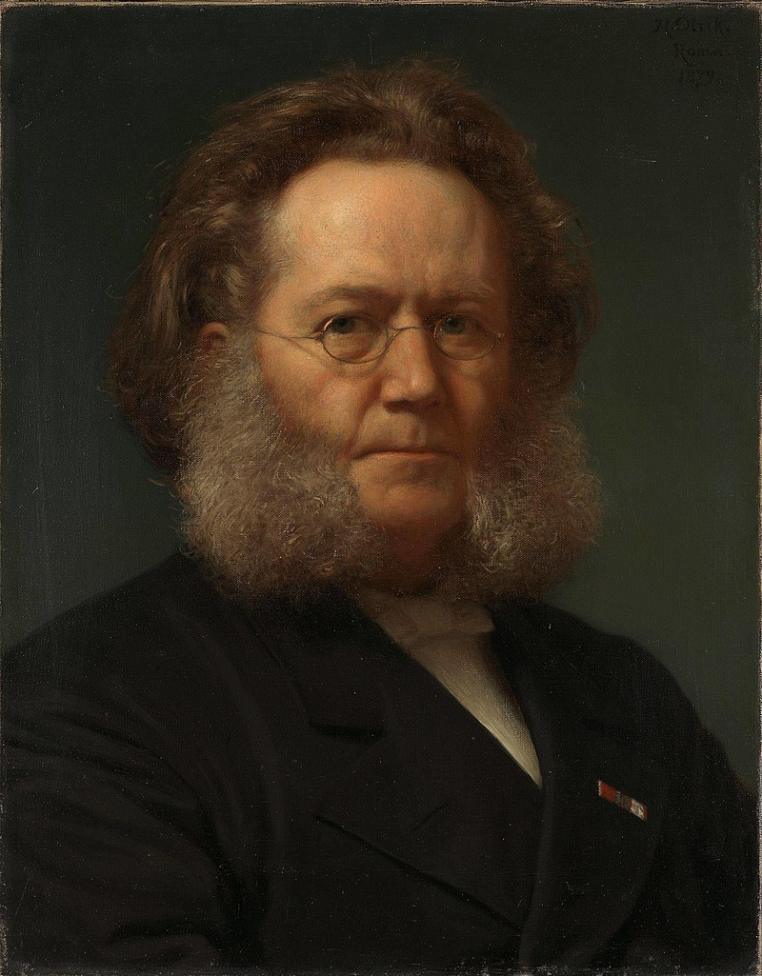
32. Kateri norveški dramatik, avtor dram Nora (Hiša lutk), Strahovi in Peer Gynt, velja za norveški narodni simbol, čeprav je velik del svojega življenja preživel tudi v Nemčiji in Italiji ter se je tematika njegovih del zdela družbi njegovega časa večinoma sporna in škandalozna?

Slide 65
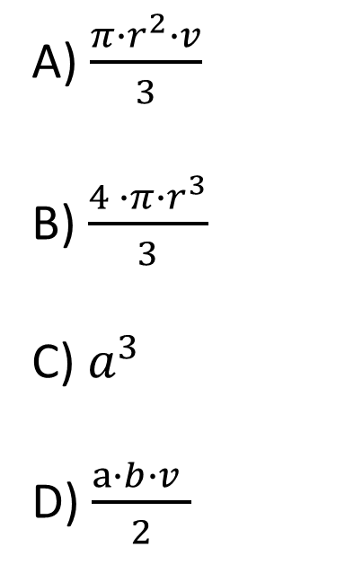
33. Črna stavba kaba v središču za islam najpomembnejše Svete mošeje v Meki v Savdski Arabiji je v obliki enega izmed značilnih geometrijskih teles. Kakšna je matematična formula za izračun prostornine tega telesa?
A) $\frac{π∙r^{2}∙v}{3}$
B) $\frac{4 ∙π∙r^{3}}{3}$
C) $a^{3}$
D) $\frac{a∙b∙v }{2}$

Slide 66
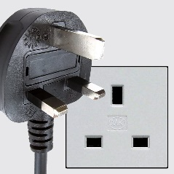
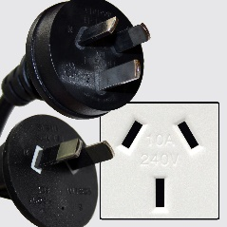
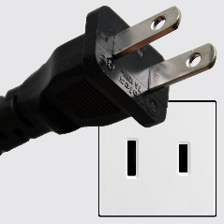
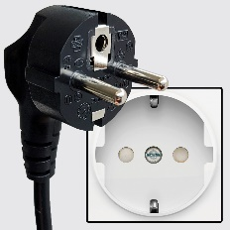
34. Povežite sliko vrste električne vtičnice z državo, za katero je ta značilna oz. je v njej najpogosteje uporabljena (odgovor naj bo tipa 1B, 2D ipd.).
Električna vtičnica | Država
1. | A) Velika Britanija (UK)
2. | B) Avstralija
3. | C) Nemčija
4. | D) ZDA
(tip G, 13 A, 220-240 V)
(tip I, 10 A, 220-240 V)
(tip A, 15 A, 100-127 V)
(tip F, 16 A, 220-240 V)

Slide 67
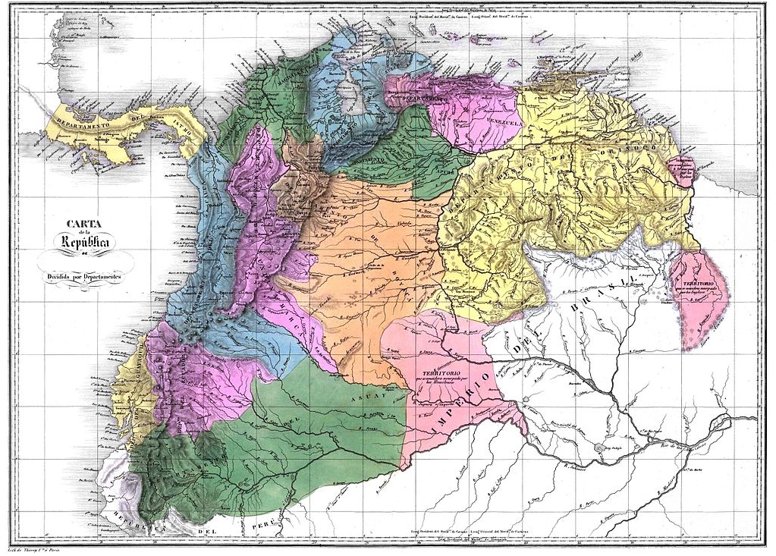
35. Kako se je imenovala nekdanja velika latinskoameriška država med letoma 1819 in 1831 (po osvoboditvi izpod španske kolonialne oblasti), ki je obsegala današnje države Venezuelo, Kolumbijo, Ekvador, Panamo ter manjše dele Peruja, Brazilije in Gvajane? Njen prvi predsednik je bil 11 let Simón Bolívar, v delu njenega imena pa se najde tudi ena izmed zgoraj naštetih današnjih držav.

Slide 68

36. Zemljevid železniškega omrežja katerega vlaka, zvezde med evropskimi mednarodnimi hitrimi vlaki, je na spodnji sliki?

Slide 69
37. Kdo ali kaj je bil v vietnamski vojni Agent Orange?
A) skrivnostni vohun, ki je domačinom izdajal pomembne ameriške vojaške skrivne podatke
B) tropski ciklon, ki je za mesec dni prekinil vojno
C) s strani Nizozemcev financiran domači vodja uporniške skupine proti komunističnemu voditelju Ho Ši Minhu
D) ameriški herbicid in defoliant za lažje vojaško nadzorovanje džungle proti gverilskim bojevnikom

Slide 70


38. Kateri je uradni jezik države Bangladeš? Morda vam bo pri tem vprašanju v pomoč ime najštevilčnejše podvrste tigrov na indijski podcelini (ki je tam prisotna že 12.000 do 16.500 let) ali ime zaliva Indijskega oceana, največjega zaliva na svetu.

Slide 71

39. Statistika katerega legendarnega igralca ameriškega nogometa (quarterbacka, podajalca), je na spodnji sliki?
Zelena barva – naslov prvaka lige NFL v tej sezoni
Rumena barva – MVP rednega dela sezone lige NFL v tej sezoni
Svetlovijolična barva – rekord lige NFL
Svetlomodra barva – najboljši v tem statističnem elementu v rednem delu te sezone

Slide 72
40. Katera tri od naštetih del klasične glasbe so opere?
A) ŠTIRJE LETNI ČASI
B) HRESTAČ
C) LABODJE JEZERO
D) NABUCCO
E) TURANDOT
F) CARMEN

Slide 73
ODGOVORI (DRUGI DEL)

Slide 74
21. Naslov katere pesmi dueta Beti Jurković in Marjane Deržaj iz leta 1958 (z glasbo in besedilom Toneta Roša), predstavljata spodnji dve fotografiji?
ZVONČKI IN TROBENTICE

Slide 75


22. Čeprav je opica, njegovo ime v slovenskem prevodu iz angleščine pomeni osla. O katerem junaku istoimenske franšize videoiger je govora?
DONKEY KONG

Slide 76
23. Imenujte države pustnih rajanj na spodnjih slikah.
B) BRAZILIJA
(Rio de Janeiro)
A) SLOVENIJA (Ptuj)

Slide 77
D) BELGIJA
(Binche)
C) ITALIJA (Benetke)

Slide 78
24. Katera je po površini največja indijska zvezna država, v kateri se nahaja 55% celotne puščave Thar, imenovane tudi Velika indijska puščava? Njeno glavno mesto je Džajpur. Enega od delov imena te zvezne države najdemo v imenu marsikatere srednjeazijske države, preostanek pa v indijskem kraljevem nazivu in tudi v priimku nekdanjega hrvaškega košarkarja, člana na koncu 80. let zelo uspešne Jugoplastike iz Splita ter srebrne hrvaške reprezentance z OI 1992 v Barceloni, ki se je kasneje preizkusil tudi v Ligi NBA za ekipo Boston Celtics.
RADŽASTAN
(košarkar Dino Rađa)

Slide 79
25. V kateri državi se nahaja Hobitovo (Hobbiton), šajerska vas hobitov iz okolice kraja Matamata, v kateri so snemali začetne prizore filma Gospodar prstanov: Bratovščina prstana? Iz iste države prihaja tudi režiser celotnih trilogij filmov Gospodar prstanov in Hobit Peter Jackson.
NOVI ZELANDIJI

Slide 80
26. Katero od naštetih števil je večkratnik števila 3? PRAVILNI ODGOVOR B
A) 117682 (vsota števk 25, ni deljivo s 3)
B) 137625 (vsota števk 24, je deljivo s 3)
C) 158222 (vsota števk 20, ni deljivo s 3)
D) 179893 (vsota števk 37, ni deljivo s 3)

Slide 81

27. Kateri kovinski kemijski element je v središču cikličnega liganda molekule rastlinskega barvila klorofila? Njegovo atomsko število je 12, njegov citrat pa se v obliki tablet uporablja za sprostitev mišic ter zmanjšanje utrujenosti in izčrpanosti.
MAGNEZIJ

Slide 82


28. Kaj so prima, sekunda, terca, kvarta in kvinta?
GLASBENI INTERVALI

Slide 83
29. Osma vrata v notranjost katerega obzidanega zgodovinskega mesta so bila nekoč Ištarina vrata, ki so danes rekonstruirana razstavljena v Pergamonskem muzeju v Berlinu? V letih 1770-1670 in 612-320 pr. n. št. naj bi bilo to mesto največje na svetu, v njem je tudi uradno umrl Aleksander Veliki.
BABILONA

Slide 84
30.
A) Kako se imenuje premica dotikalnica, ki se v določeni točki dotika krivulje, njen naklon pa je enak odvodu te krivulje v tej stični točki (dotikališču)?
TANGENTA
B) Kateri urbani družabni ples, ki izvira iz revnejših četrti Buenos Airesa in Montevidea, se nahaja tudi v naslovu klasičnega filma Bernarda Bertoluccija iz leta 1972, v katerem igrata glavni vlogi Marlon Brando in Maria Schneider?
TANGO

Slide 85

31. Kateri priimek si delita dekle Amanda iz parodičnega filma Pa ne še en film za mulce (Not Another Teen Movie), ki se v njem pojavi trikrat v počasnem posnetku kot perfektno dekle z glasbeno podlago pesmi Can‘t Fight This Feeling glasbene skupine REO Speedwagon, in nekdanji teniški igralec, zmagovalec 6 turnirjev za Grand Slam, znan po dive voleju, ki je imel v času svojega prestajanja zaporne kazni oznako/ime A2923EV?
BECKER

Slide 86
32. Kateri norveški dramatik, avtor dram Nora (Hiša lutk), Strahovi in Peer Gynt, velja za norveški narodni simbol, čeprav je velik del svojega življenja preživel tudi v Nemčiji in Italiji ter se je tematika njegovih del zdela družbi njegovega časa večinoma sporna in škandalozna?
HENRIK IBSEN

Slide 87



33. Črna stavba kaba v središču za islam najpomembnejše Svete mošeje v Meki v Savdski Arabiji je v obliki enega izmed značilnih geometrijskih teles. Kakšna je matematična formula za izračun prostornine tega telesa?
A) $\frac{π∙r^{2}∙v}{3}$
B) $\frac{4 ∙π∙r^{3}}{3}$
C) $a^{3}$
D) $\frac{a∙b∙v }{2}$
PRAVILNI ODGOVOR C
(MAT. FORMULA ZA IZRAČUN PROSTORNINE KOCKE)

Slide 88

34. Povežite sliko vrste električne vtičnice z državo, za katero je ta značilna oz. je v njej najpogosteje uporabljena.
1A, 2B, 3D, 4C

Slide 89
35. Kako se je imenovala nekdanja velika latinskoameriška država med letoma 1819 in 1831 (po osvoboditvi izpod španske kolonialne oblasti), ki je obsegala današnje države Venezuelo, Kolumbijo, Ekvador, Panamo ter manjše dele Peruja, Brazilije in Gvajane? Njen prvi predsednik je bil 11 let Simón Bolívar, v delu njenega imena pa se najde tudi ena izmed zgoraj naštetih današnjih držav.
VELIKA
KOLUMBIJA

Slide 90

36. Zemljevid železniškega omrežja katerega vlaka, zvezde med evropskimi mednarodnimi hitrimi vlaki, je na spodnji sliki?
EUROSTAR

Slide 91



37. Kdo ali kaj je bil v vietnamski vojni Agent Orange?
PRAVILNI ODGOVOR D
A) skrivnostni vohun, ki je domačinom izdajal pomembne ameriške vojaške skrivne podatke
B) tropski ciklon, ki je za mesec dni prekinil vojno
C) s strani Nizozemcev financiran domači vodja uporniške skupine proti komunističnemu voditelju Ho Ši Minhu
D) ameriški herbicid in defoliant za lažje vojaško nadzorovanje džungle proti gverilskim bojevnikom

Slide 92
38. Kateri je uradni jezik države Bangladeš? Morda vam bo pri tem vprašanju v pomoč ime najštevilčnejše podvrste tigrov na indijski podcelini (ki je tam prisotna že 12.000 do 16.500 let) ali ime zaliva Indijskega oceana, največjega zaliva na svetu.
BENGALŠČINA
(bengalski tiger, Bengalski zaliv)

Slide 93

39. Statistika katerega legendarnega igralca ameriškega nogometa (quarterbacka, podajalca), je na spodnji sliki?
TOMA
BRADYJA

Slide 94
40. Katera tri od naštetih del klasične glasbe so opere?
A) ŠTIRJE LETNI ČASI
B) HRESTAČ
C) LABODJE JEZERO
D) NABUCCO
E) TURANDOT
F) CARMEN
PRAVILNI ODGOVORI:
D, E, F

Slide 96

TIEBREAK vprašanje:
Ameriška smučarka Mikaela Shiffrin je doslej nastopila na 241 tekmah za svetovni pokal v alpskem smučanju. Na kolikšnem številu teh tekem se je uvrstila na oder za zmagovalke (na eno izmed prvih treh mest po rezultatih)?

Slide 98
Odgovor na TIEBREAK vprašanje:
Ameriška smučarka Mikaela Shiffrin je doslej nastopila na 241 tekmah za svetovni pokal v alpskem smučanju. Na kolikšnem številu teh tekem se je uvrstila na oder za zmagovalke (na eno izmed prvih treh mest po rezultatih)?
134

Slide 100
Bunker postapocalyptic steampunk bar
četrtek, 2. 3. 2023
20:00-22:00

